Slide 1

CÔNG TY CỔ PHẦN GIẢI PHÁP THANH TOÁN VIỆT NAM
Workshop Blockchain / DLT

Slide 2
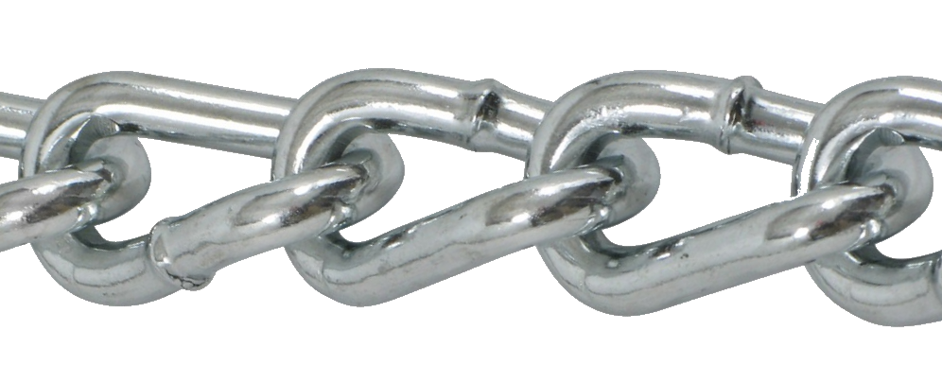
BLOCKCHAIN Background
Block: khối dữ liệu lưu trữ các bản ghi giao dịch
Chain: Chuỗi kết nối móc xích với nhau
BlockChain: Chuỗi các khối kết móc xích với nhau, khối tiếp theo chứa hash của khối trước
Notes:
Khối xây dựng của tiền điện tử là cấu trúc dữ liệu không tin cậy và phân tán được gọi là blockchain .
Trong khi nhiều cryptocurrencies có các tính năng khác nhau và hoạt động theo nhiều cách khác nhau - tất cả đều sử dụng cấu trúc dữ liệu cơ bản này.
Bitcoin thường được nhắc đến trên các tiêu đề bài báo khi đề cập về các đồng tiền kỹ thuật số (cryptocurrencies). Tuy nhiên, bản thân Bitcoin chỉ là bằng chứng cho khái niệm Blockchain. Thành công của Bitcoin đã cho cả thế giới thấy rằng việc tồn tại các thực thể độc lập và phân mảnh có khả năng cho phép những người không hề quen biết có thể hoán đổi giá trị mà không cần thông qua trung gian. Và nó có thể được thực hiện hoàn toàn minh bạch về thông tin, có xác thực và cách thức mở.

Slide 3
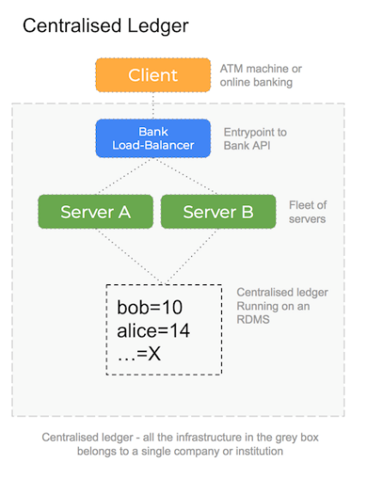
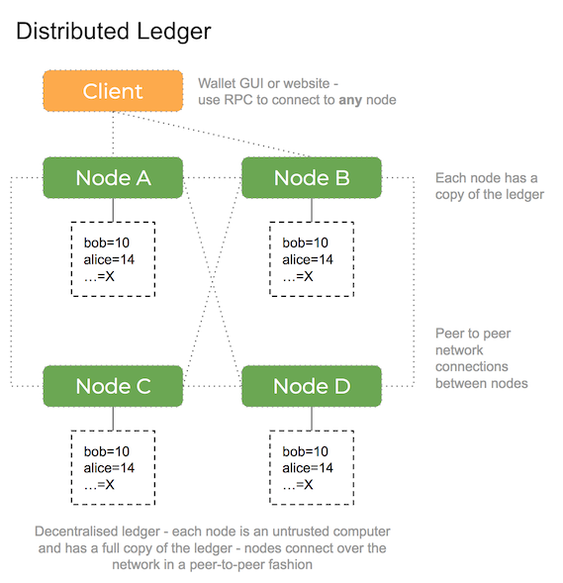
LEDGE Sổ cái
Các bản ghi số dư và giao dịch giữa 2 tài khoản được lưu lại vào sổ cái. Sổ cái kế toán của một Bank thực chất là 1 cơ sở dữ liệu tập trung và tin cậy trong tổ chức. Nhưng tổ chức lưu trữ có khả năng thao tác lên dữ liệu đó, điều này mang đến vấn đề về tin cậy
Phương án giải quyết, dữ liệu sổ cái sẽ do nhiều bên lưu giữ và được cập nhật giống nhau
Notes:
Tin cậy trong tổ chức đó vì nó được bảo vệ và xác thực bởi tổ chức đó
Có thể chỉnh sửa bởi NV IT quản trị hệ thống, hoặc sự đồng thuận nội bộ

Slide 4
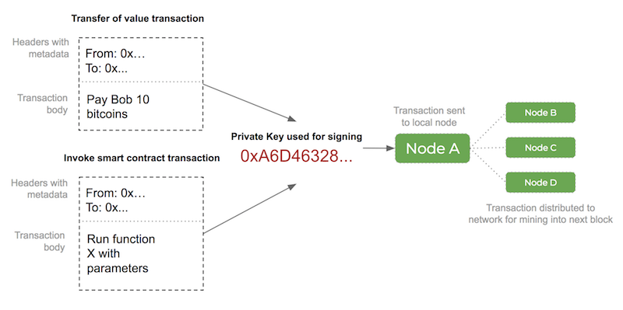
TRANSACTION Giao dịch
Transaction: chuyển giá trị từ tài khoản này sang tài khoản khác, làm thay đổi một vài giá trị trong sổ cái.
Transaction có header và body, có thể chứa một đoạn code có thể thực thi gọi là smart contract
Trong mọi trường hợp - một giao dịch cần phải được ghi lại trong sổ kế toán sao cho nó được hiển thị và các kết quả có thể tính toán được và xác minh được.
Transaction thực hiện trên một node sẽ được chuyển tới các node khác
Notes:
Tiền điện tử không được sử dụng nhiều nếu bạn không thể chuyển giá trị từ tài khoản này sang tài khoản khác.
Điều này giống như một ngân hàng truyền thống nơi mà người A muốn trả cho người B một số tiền và do đó sẽ hướng dẫn ngân hàng của họ gửi số tiền đó từ tài khoản của họ đến tài khoản của người nhận.
Trong mọi trường hợp - một giao dịch cần phải được ghi lại trong sổ kế toán sao cho nó được hiển thị và các hiệu ứng có thể được tính và xác minh.

Slide 5
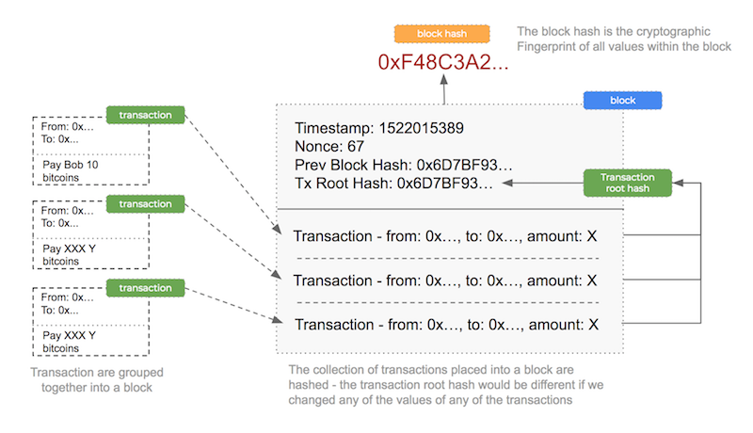
BLOCK Khối
Một tập hợp các giao dịch được nhóm lại với nhau tạo thành một khối
Chỉ một node được lựa chọn sẽ tạo khối và gửi tới các node khác để xác minh và lưu lại
Khối sẽ một ID là hash toàn bộ dữ liệu của khối
Thời gian giữa mỗi lần tạo khối và số lượng giao dịch lưu giữ trong một khối ảnh hưởng trực tiếp đến throughput
Notes:
Tiền điện tử không được sử dụng nhiều nếu bạn không thể chuyển giá trị từ tài khoản này sang tài khoản khác.
Điều này giống như một ngân hàng truyền thống nơi mà người A muốn trả cho người B một số tiền và do đó sẽ hướng dẫn ngân hàng của họ gửi số tiền đó từ tài khoản của họ đến tài khoản của người nhận.
Trong mọi trường hợp - một giao dịch cần phải được ghi lại trong sổ kế toán sao cho nó được hiển thị và các hiệu ứng có thể được tính và xác minh.
Mỗi cryptocurrency có giá trị khác nhau cho bao nhiêu giao dịch được đưa vào một khối duy nhất và tần suất một khối được nối vào sổ kế toán.
Hàm hash là một hàm số toán học (mathematical function) ánh xạ (mapping) từ dữ liệu có độ dài bất kỳ (arbitrary size) thành dữ liệu có độ dài cố định (fixed size).

Slide 6
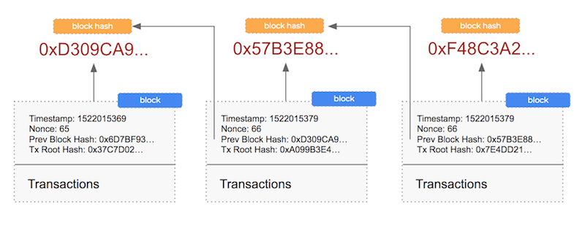
CHAIN Chuỗi
Khi một khối được tạo nó chứa thông tin ID hash của khối trước đó và cứ như vậy nối thành một chuỗi khối – BlockChain
Quá trình đồng thuận (consensus) là quá trình các Node xác minh dữ liệu và lưu block vào chuỗi của mình
Dữ liệu BlockChain lưu tại các node là giống nhau, việc thay đổi dữ liệu trong khối trước đó (thay đổi transaction) sẽ phá vỡ sự móc nối với các khối sau. Do vậy để duy trì Blockchain – đảm bảo tính đồng thuật trên tất các các Node – các block không thể bị sửa đổi nội dung
Notes:
Khi một khối đã được khai thác - nó được thêm vào blockchain mà là một danh sách tuần tự các khối đã được phát hành trước đó. Mỗi khối được nối vào chuỗi phải có một con trỏ tới khối trước đó theo cách mã hóa an toàn và như vậy, chuỗi các khối này tạo thành một chuỗi.

Slide 7
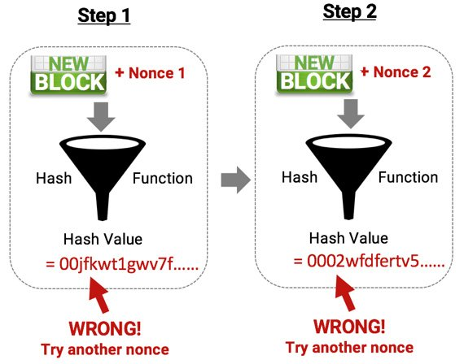
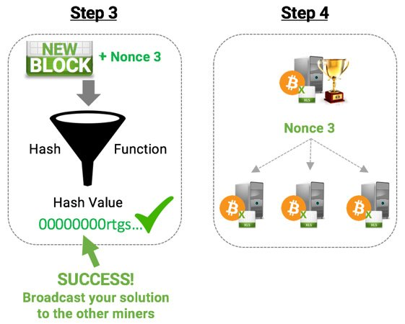
Mining Khai thác
Khai thác là quá trình quyết định ai có quyền xuất bản khối tiếp theo.
Các Miner liên tục thực hiện một bằng chứng công việc (PoW)
Notes:
Mục tiêu thu hút số lượng Node (miner):
Để phát triển, duy trì và đảm bảo an toàn cho mạng lưới - kháng lại tấn công 51%
Kiểm soát Node tham gia đồng thuận (làm PoW mới có quyền tham gia đông thuận)
- Áp dụng lý thuyết trò chơi: Trả thưởng, trả phí

Slide 8
Tiền mã hoá # Blockchain
Bitcoin thường được nhắc đến trên các tiêu đề bài báo khi đề cập về các đồng tiền kỹ thuật số (cryptocurrencies). Tuy nhiên, bản thân Bitcoin chỉ là bằng chứng cho khái niệm Blockchain.
Thành công của Bitcoin đã cho cả thế giới thấy rằng việc tồn tại các thực thể độc lập và phân mảnh có khả năng cho phép những người không hề quen biết có thể hoán đổi giá trị mà không cần thông qua trung gian. Và nó có thể được thực hiện hoàn toàn minh bạch về thông tin, có xác thực và cách thức mở.

Slide 9
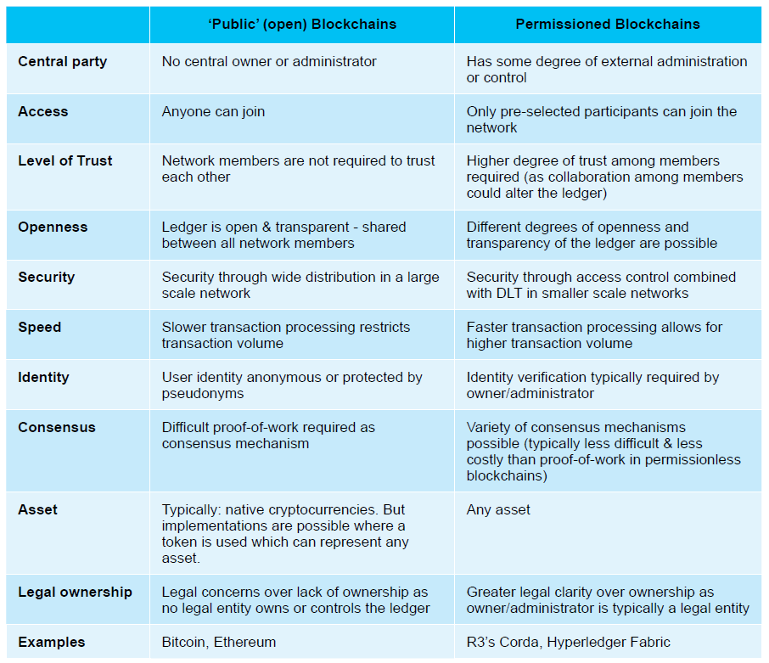
Blockchain Public vs Private

